Slide 1
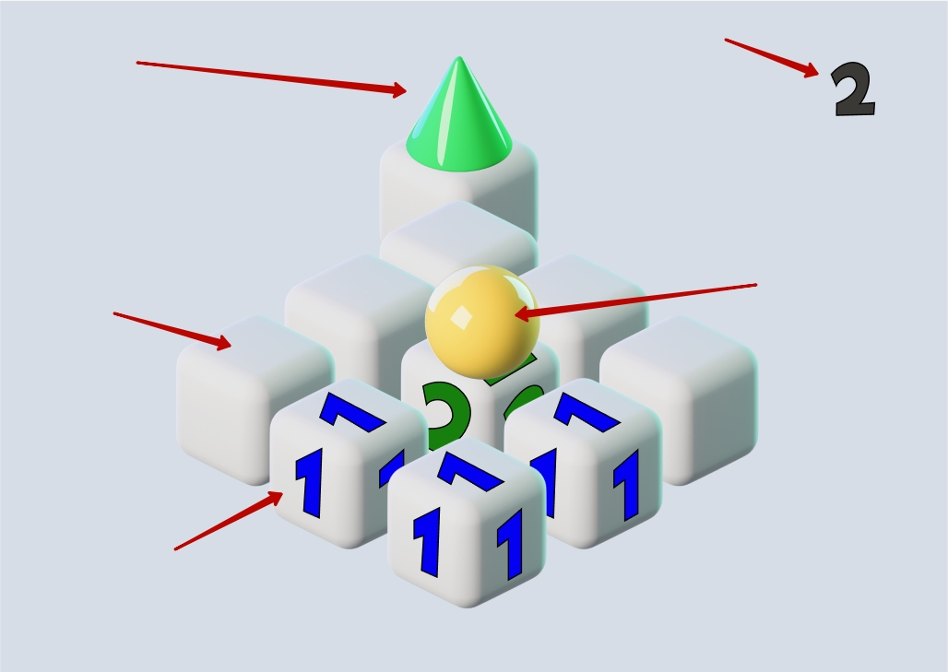
počet pokusů o zneškodnění miny
cíl
neotevřená buňka
actor
http://joxi.ru/ZrJ8vkGCk7WNl2
otevřená buňka (1 mina vedle)

Slide 2
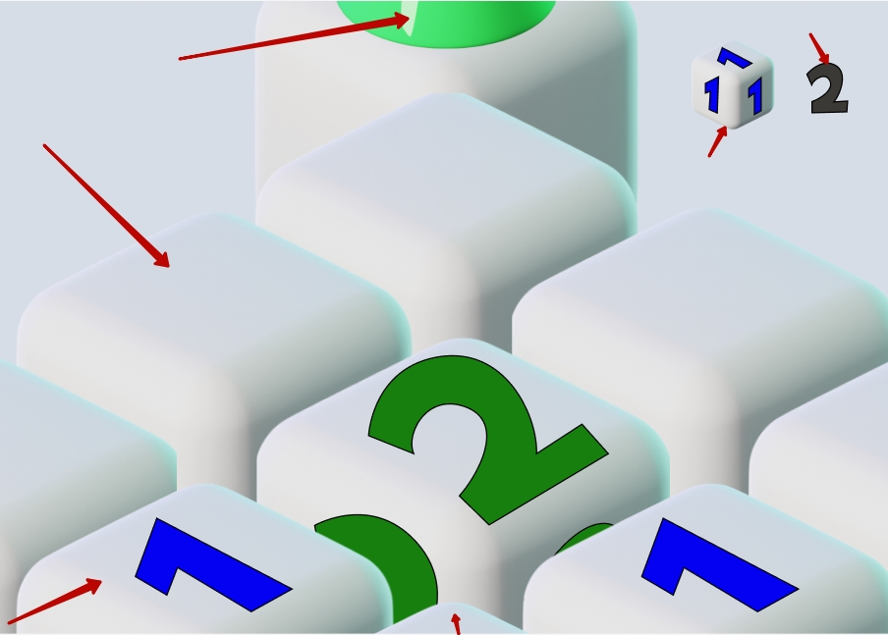
počet pokusů o zneškodnění miny
cíl
neotevřená buňka
aktuální buňka
otevřená buňka (1 mina vedle)
actor

